Slide 1
Escuela Normal de educación Preescolar del Estado de Coahuila
Mapa conceptual
Bases neurales de la violencia humana
Curso: OPTATIVA PREVENCIÓN DE LA VIOLENCIA
Docente: Ramiro García Elías
Alumna: Fernanda Merary Ruiz Bocanegra N.L:20

Slide 2
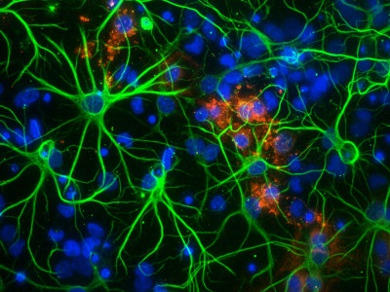
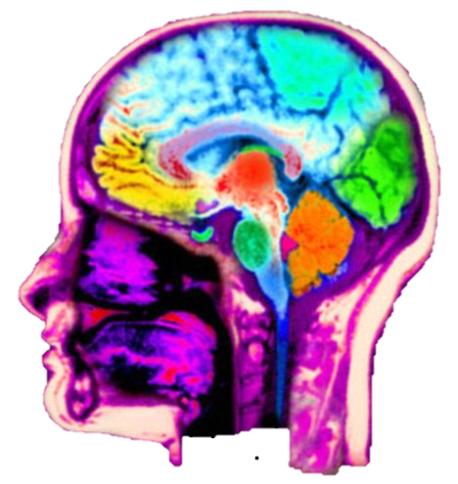
Bases neurales de la violencia humana
El hipotálamo desempeña un papel fundamental de la conducta agresiva
Los factores de la agresión y la violencia se encuentra hormonas, factores ambientales y genéticos y sistema neuronal.
Existen estudios como el TAC, RM e investigaciones como el PT y SPECT
La falta de sueño y otros factores provocan irritabilidad, acompañados de actos de agresividad
El mesencéfalo elimina la conducta agresiva.
Amígdala y el córtex regula la agresión animal
El tálamo, bulbo olfatorio, órgano vomeronasal y corteza cerebral
Las conductas antisociales son patrones agresivas y violentas
Estudian la estructura cerebral. Los cuelas se han comparado sujetos violentos y no violentos, LV cuentan con lesiones cerebrales ya sean temporales o no.
La frecuencia cardiaca
Falta de miedo (mayor aceleración ante estímulos)

